Slide 1
«Специфика дополнительного образования эколого-биологического профиля сельских школьников» Коледа Т.А., директор ГУО «Слуцкий эколого-биологический центр учащихся», Минская область, г.Слуцк, Республика Беларусь

Slide 2
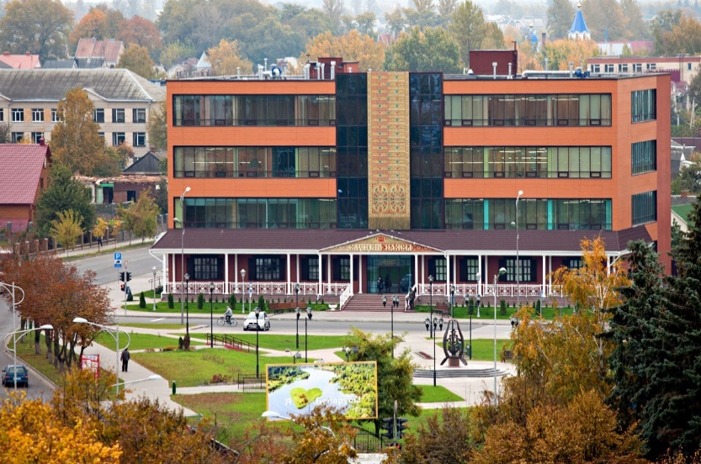
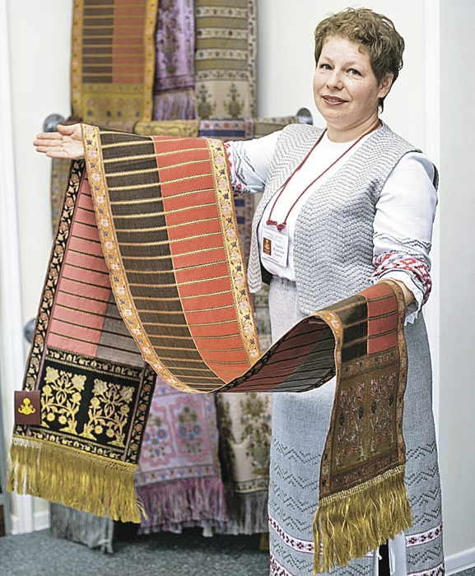
Слуцкий район, Минская область, Республика Беларусь

Slide 3
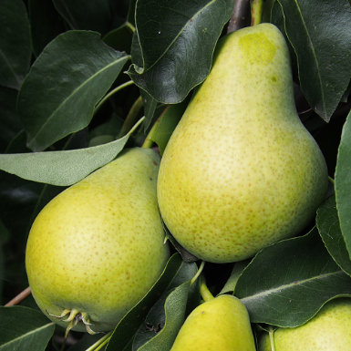
ЭКОЛОГИЧЕСКИЕ СИМВОЛЫ СЛУЦКОГО РАЙОНА
Почему василек символ Слуцка?
…«І тчэ, забыўшыся, рука,
Заміж персідскага узора,
Цвяток радзімы васілька.
Максім Багдановіч, «Слуцкія ткачыхі»
В 2007 году г. Слуцк получил статус «Соловьиный город», в 2014 году на базе ГУО «Слуцкий эколого-биологический центр учащихся» был открыт Музей Соловья.
Сорт груши «Слуцкая Бэра» — ещё одна гордость случчан. Бренд «Слуцкая Бэра» был наиболее известным во второй половине 19-го – начале 20-го века. Некогда этой грушой торговали в Минске, Москве, Петербурге и даже в США. Сорт, по поверьям, был выведен монахами Бернардинского монастыря в г. Слуцке.
В настоящее время в городе сохранилось около 20 деревьев, два из которых произрастают на территории учреждения

Slide 4
Слуцкий район
НАСЕЛЕНИЕ РАЙОНА
По итогам переписи 2019 года в Слуцком районе проживает 89 221 человек. Городских жителей больше, чем сельских в 2,2 раза: 61 708 горожан и 27 513 сельчан.
ОБРАЗОВАНИЕ СЛУЦКОГО РАЙОНА, 2022 год
-Учреждения общего среднего образования (общие средние школы, базовые школы, учебно-педагогические комплексы ясли-сад средние школы, гимназии) -38;
-Учреждения дошкольного образования(ясли-сады, дошкольные центры развития образования)- 39;
Учреждения специального образования (районный центр коррекционно-развивающего обучения и реабилитации)-1;
Учреждения дополнительного образования детей и молодежи
( центр детского творчества, центр туризма, центр технического и прикладного творчества учащейся молодежи, эколого-биологический центр учащихся, венное физкультурно-оздоровительный центр учащихся) -5.

Slide 5
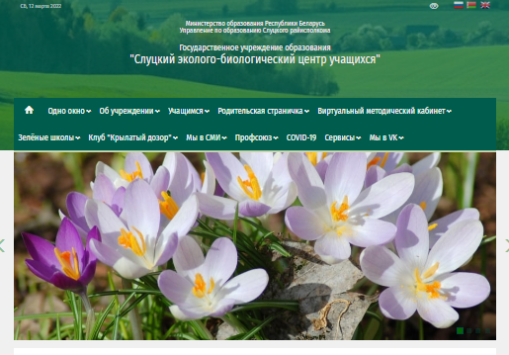
ГУО «СЛУЦКИЙ ЭКОЛОГО-БИОЛОГИЧЕСКИЙ ЦЕНТР УЧАЩИХСЯ» 2021/2022 учебный год
Количество объединений по интересам: 42 (профили: экологический, биологический , экология творчества средствами природы)
Количество педагогов: 15 (основные-9 совместители -6)
Количество учащихся:504
С 2021 года на базе учреждения начал работу районный ресурсный центр по экологическому воспитанию учащихся «ЭкоМИР»
В 2004 году открыто Слуцкое районное отделение общественной организации «Ахова птушак Бацькаушчыны» (46 детских орнитологических клубов «Крылатый дозор»,386учащихся,39учреждений)

Slide 6
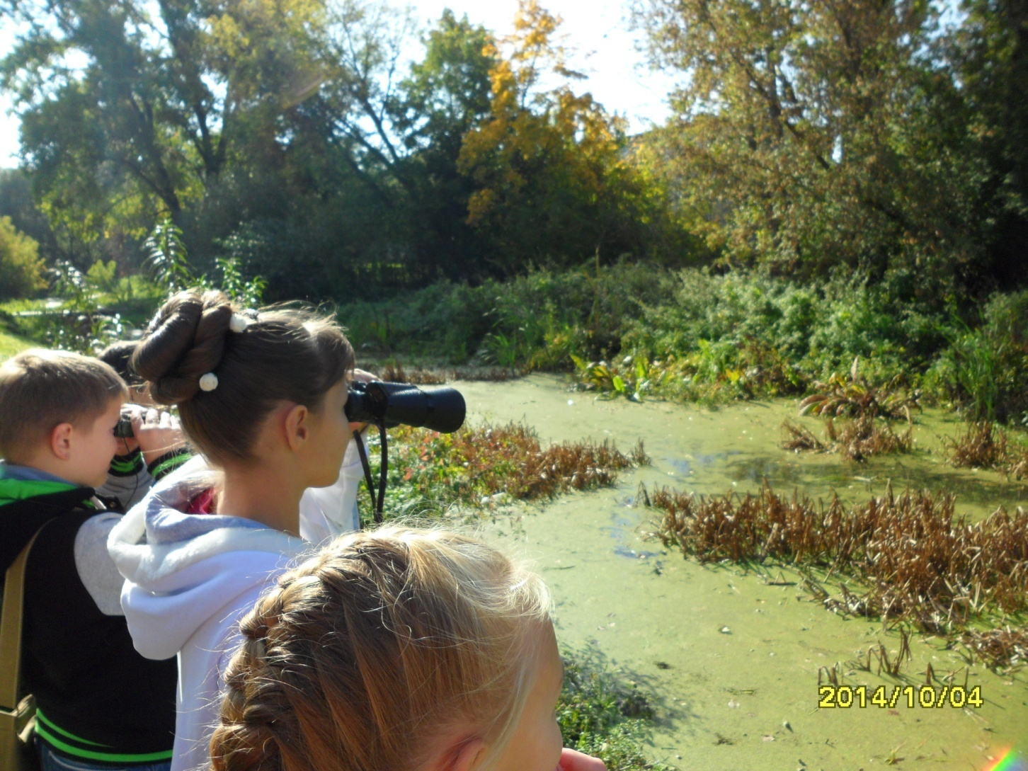
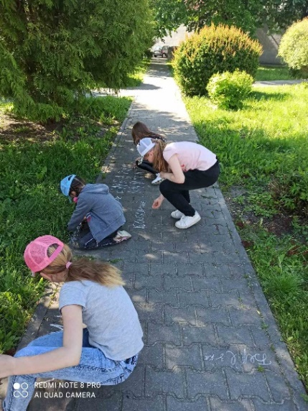
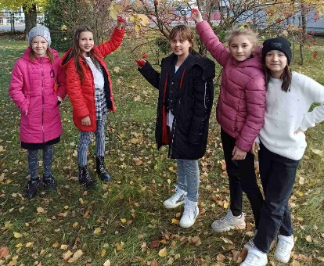
Работа объединений по интересам в в учреждениях образования сельской местности
Педагоги-совместители: учителя биологии, географии, начальной школы;
Многолетнее сотрудничество;
Широкие возможности для использование таких форм работы как экскурсии, экологические прогулки, ботанические, энтомологические и зоологические практикумы, наблюдения в природе, научно-исследовательская деятельность( «природа рядом», наличие учебных эколого-биологических комплексов, музеев природы, комнатных садов, сотрудничество с лесхозами);
Организация практической природоохранной деятельности (подкормка птиц, постройка и развешивание гнездовий и домиков для летучих мышей, посадка деревьев и кустарников, уборка мусора в лесу и около водоемов);
Организация отдельных мероприятий в г.Слуцке на базе Слуцкого эколого-биологического центра учащихся.

Slide 7
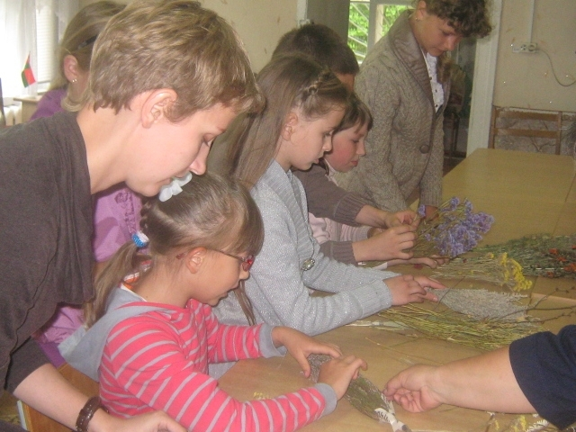
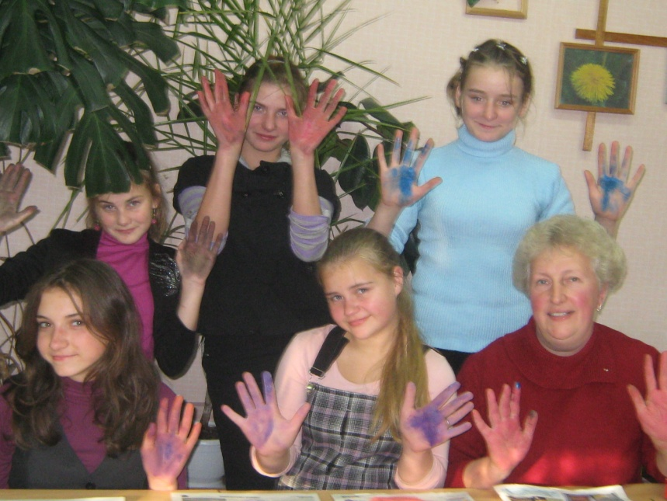
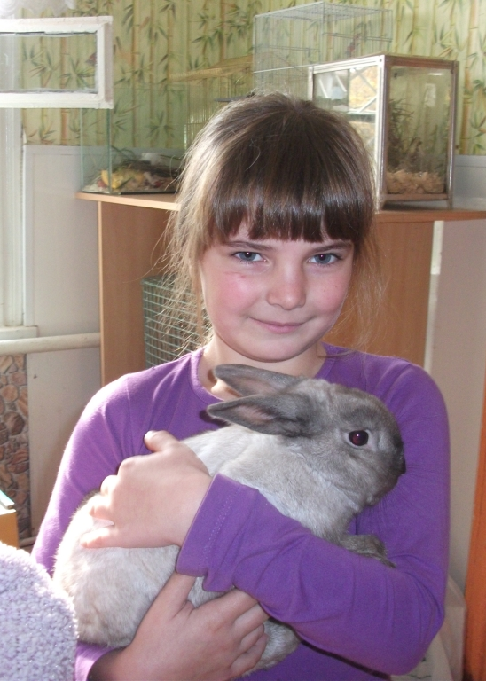
Районный ресурсный центр по экологическому воспитанию учащихся «ЭкоМИР»
Организация и проведение конкурсов, акций, фестивалей;
акция «Международный день музейного селфи, акция «Сделай подарок музею, сохрани природу», акция «Летучие призраки»
Организация мероприятий для сельских школьников на базе Слуцкого эколого-биологического центра учащихся
Мини-проекты 6-го школьного дня:
«Экологическая мастерская»,
«Приключения в живой стране»,
«Путешествие со Слуцким СОЛОВЬЕМ».
Организация мероприятий для сельских школьников с выездом в учреждения образования
«Экологическая суббота на колесах»
(16 учреждений)

Slide 8
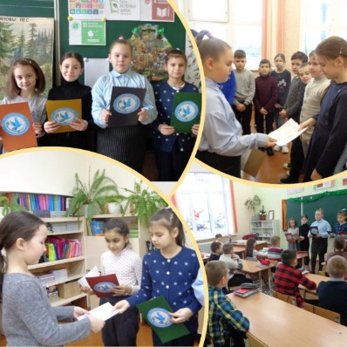
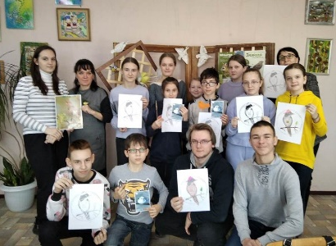
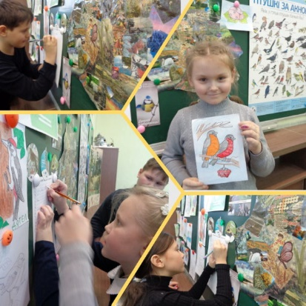
Экологическое воспитание в рамках деятельности клубов «Крылатый дозор»
Участие в национальных акциях и кампаниях :
«Осенние дни наблюдений за птицами», «Птицы на кормушке», «Живая весна», «Учеты водоплавающих птиц», «Птица года»
Участие в районных природоохранных мероприятиях:
(День клубов «Крылатый дозор», «Марш парков в Слуцком районе», фотофлешмобы, Неделя птиц)
Исследовательская деятельность: мониторинг численности полевых видов птиц, видовой состав птиц на пришкольной территории, особенности гнездования врановых птиц, сов в населенных пунктах;

